Slide 1
penelitian 4d models
Rahayu Dwisiwi SR

Slide 2
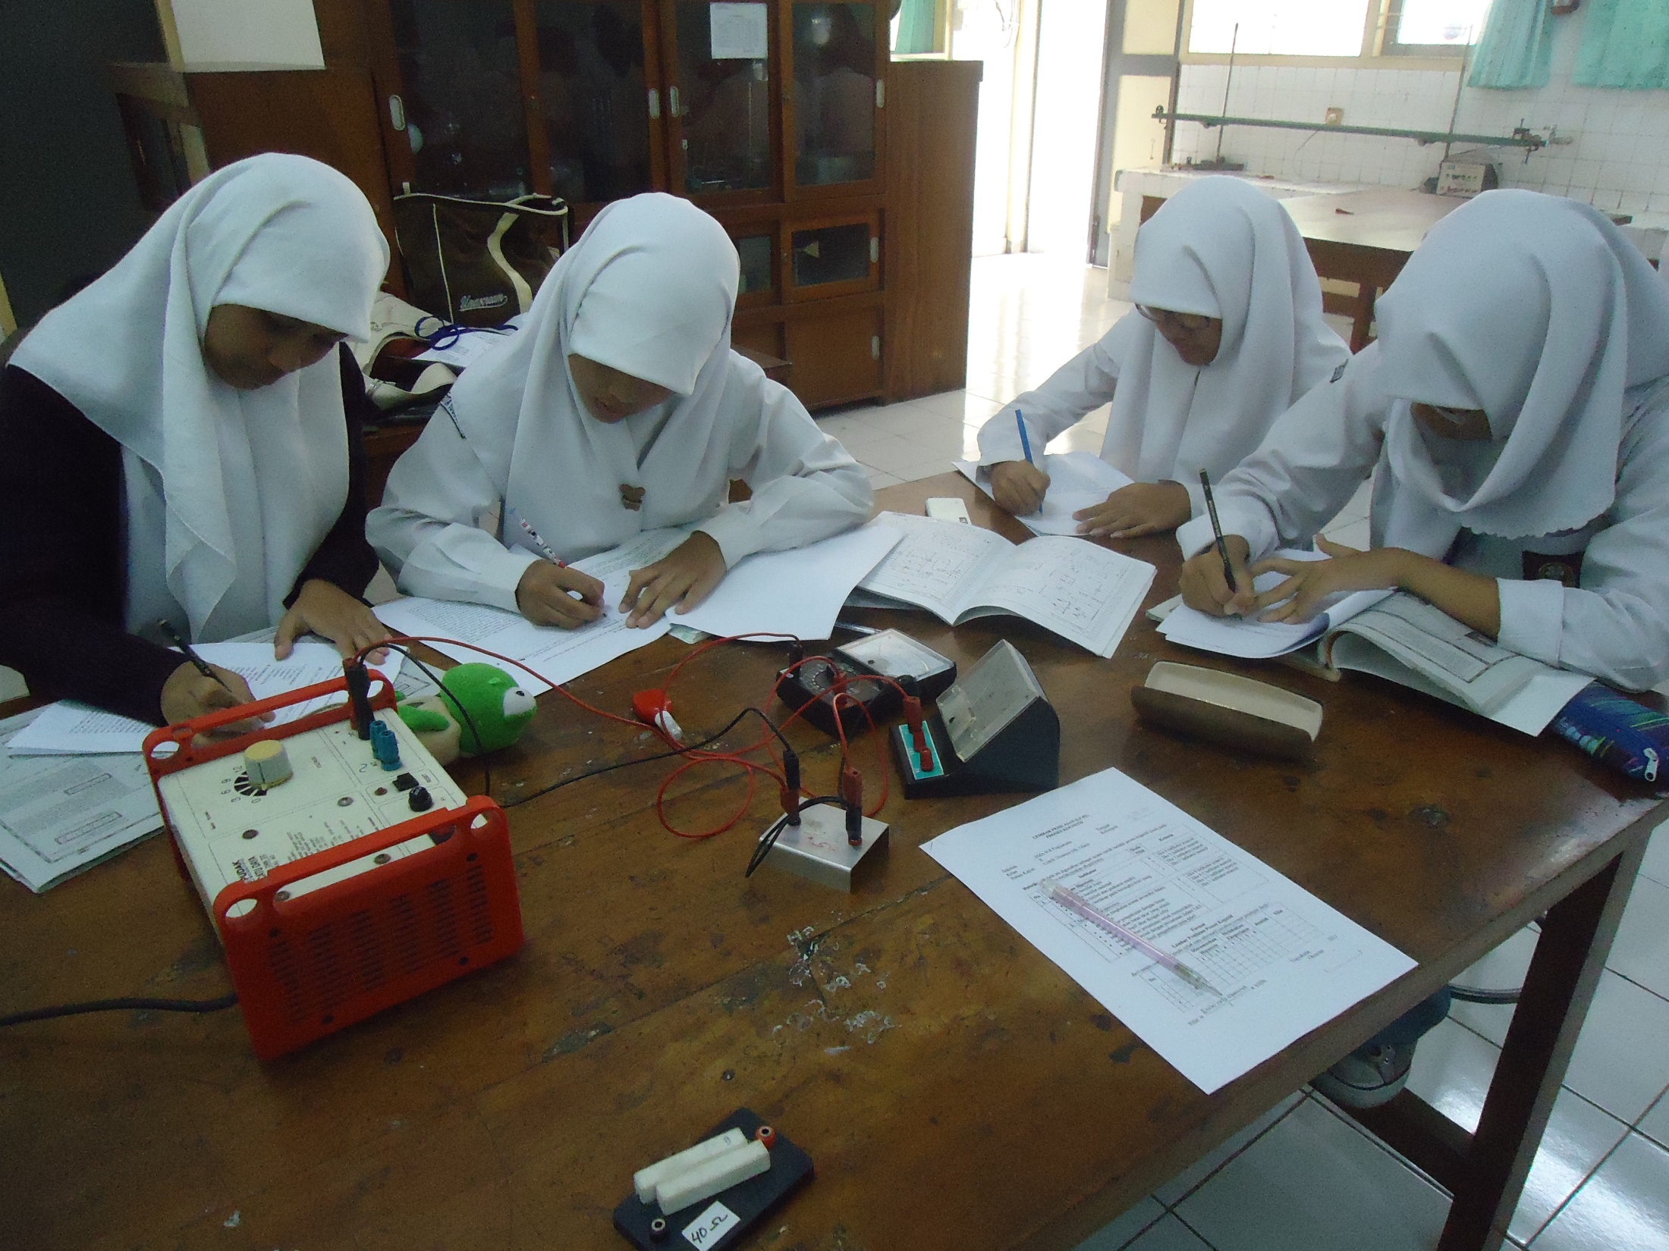
DESAIN PENELITIAN
Define
Design
Develop
4-D
Disseminate

Slide 3
Define:
Studi pendahuluan untuk menetapkan kebutuhan dalam pembelajaran.
Hal yang perlu diperhatikan a.l. kesesuaian pembelajaran dengan kurikulum yang berlaku, perkembangan siswa, situasi dan kondisi sekolah.
Design:
Perencanaan tahap-tahap pengembangan produk dan menyusun desain awal produk.

Slide 4
Develop:
Validasi dari ahli (dosen dan guru) untuk mengetahui validitas isi dan konstruksi produk revisi produk.
Ujicoba terbatas untuk mengetahui tingkat kelayakan/keterpakaian produk revisi.
Ujicoba lapangan revisi produk.
Disseminate:
Sosialisasi/penyebarluasan produk.

Slide 5
Contoh penelitian 4d models

Slide 6
PENGEMBANGAN
INSTRUMEN PENILAIAN TUGAS UNJUK KERJA SISWA
PADA PEMBELAJARAN FISIKA MATERI LISTRIK DINAMIS
DI SMA NEGERI 8 YOGYAKARTA

Slide 7
Define:
No | Hal | Hasil
1 | Proses Pembelajaran | Metode ceramah dipadu dengan media (audio visual/ presentasi menggunakan layar LCD). Jarang melakukan percobaan. Jika dilakukan percobaan di lab, belum menggunakan panduan performance task.
2 | Input siswa | Tahun Ajaran 2010/2011, Nilai terendah 9,2 dan nilai tertinggi 9,75 Karakteristik Siswa : Aktif, Mandiri, intelegensi di atas rata-rata
3 | Evaluasi Pembelajaran | Sebagian besar berdasar aspek kognitif (tes tertulis). Penilaian hasil percobaan, belum diukur secara terstruktur dan menyeluruh.
4 | Fasilitas | Ruang Kelas : Dilengkapi LCD Proyektor dan Layar LCD Ruang Laboratorium Fisika : Peralatan lengkap (alat ukur layak pakai, jumlah memadai, petunjuk praktikum..
5 | Materi yang akan diteliti | Listrik Dinamis dengan fokus hukum ohm Pengambilan data dilakukan satu (1) kali pertemuan.

Slide 8
Design:
Menetapkan materi
Menetapkan Standar Kompetensi, Kompetensi Dasar, dan menyusun Indikator (terangkum dalam RPP)
Membuat LKS
Membuat instrumen penilaian tugas unjuk kerja
mengembangkan kisi-kisi penilaian
menyusun instrumen sesuai kisi-kisi
Rubrik
lembar pengamatan penilaian
Melakukan konsultasi intensif

Slide 9
Develop:
Revisi
Validasi dosen ahli & guru
Ujicoba pd beberapa siswa
Revisi
Ujicoba pd banyak siswa
Revisi
Produk: Instrumen penilaian unjuk kerja
Tingkat keterpakaian instrumen penilaian unjuk kerja

Slide 10
Disseminate:
Sosialisasi/penyebarluasan produk.
Penggunaan instrumen penilaian unjuk kerja di kelas-kelas dan di sekolah-sekolah.

Slide 11
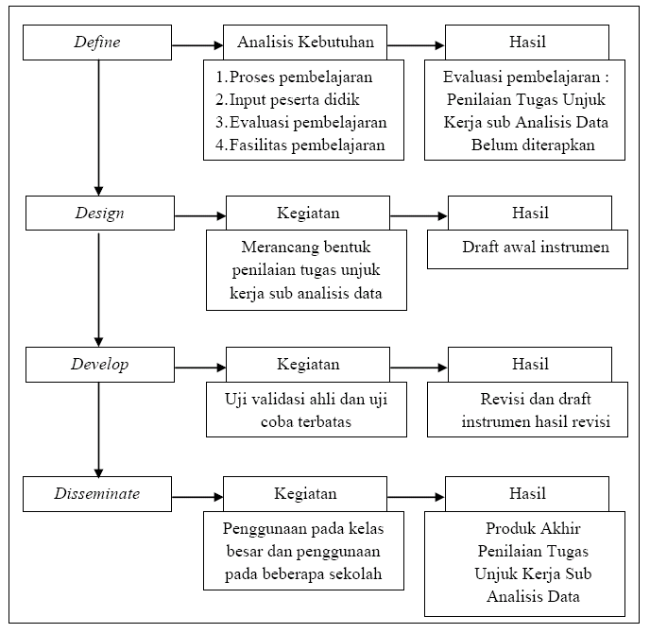

Slide 12
…

